Slide 1
O CPC INTERPRETADO E APLICADO À LUZ DA CONSTITUIÇÃO FEDERAL possibilidade e limites
OABSP
São Paulo, SP, 20 de abril de 2018
Cassio Scarpinella Bueno
www.scarpinellabueno.com
www.facebook.com/cassioscarpinellabueno

Slide 2
Modelo constitucional do direito processual civil (1)
Art. 1º CPC: O processo civil será ordenado, disciplinado e interpretado conforme os valores e as normas fundamentais estabelecidos na Constituição da República Federativa do Brasil, observando-se as disposições deste Código.
Uma (mera) proposta/opção metodológica (?)
O Projeto da Câmara e seus significados
Couture (1946), Liebman (1952) Frederico Marques (1952), Grinover (1973), Andolina/Vignera (1990)

Slide 3
Modelo constitucional do direito processual civil (2)
Alcance e aplicações:
Princípios constitucionais do direito processual civil
Organização judiciária
Funções essenciais à Administração da Justiça
Procedimentos jurisdicionais constitucionalmente diferenciados
Parafraseando Cappelletti: “O modelo constitucional do direito processual civil como programa de reforma e como método de pensamento do Direito Processual Civil vigente”

Slide 4
Princípios constitucionais
Princípios-síntese:
Acesso à Justiça (art. 5º XXXV CF + art. 3º CPC)
Devido processo constitucional (art. 5º LIV CF)
Efetividade do direito pelo e no processo (art. 5º XXXV CF + art. 4º CPC)
Espelho dos princípios constitucionais no CPC
Contraditório (art. 5º LV CF + arts. 9º e 10 CPC)
Cooperação (art. 5º LV CF + art. 6º CPC)
Motivação (art. 93 IX e X CF + arts. 11 e 489 §§ 1º e 2º CPC)
Duração razoável do processo (eficiência processual)
(art. 5º LXXVIII CF + art. 4º CPC)

Slide 5
Propostas
Análise de inconstitucionalidades formais
Vícios de processo legislativo (art. 65 par ún CF)
O “limbo revisional”
Vícios de iniciativa (85 § 19)
Processo e procedimento (arts. 22 I x 24 XI CF)
Análise de inconstitucionalidades substanciais
Efeitos “vinculantes” das decisões (947 § 3º)
Vedação da tutela provisória (1059)
ADI 5492 (RJ); ADI 5534 (PA) e ADI 5737 (DF)
Nova postura do processualista
“Filtragem constitucional”
Interpretação (art. 8º) e motivação (art. 489)
Revisitação dos “institutos fundamentais do direito processual civil”
A ênfase na tutela jurisdicional: o neoconcretismo

Slide 6
Reflexão final
“A partir da nova perspectiva pós-constitucional, o problema do processo não se limita apenas ao seu ‘ser’, é dizer à sua concreta organização de acordo com as leis processuais, mas também ao seu ‘dever-ser’, ou seja à conformidade de sua disciplina positiva com as previsões constitucionais” (Andolina e Vignera)

Slide 7
Muito obrigado !!!!
www.scarpinellabueno.com
www.facebook.com/cassioscarpinellabueno

Slide 8
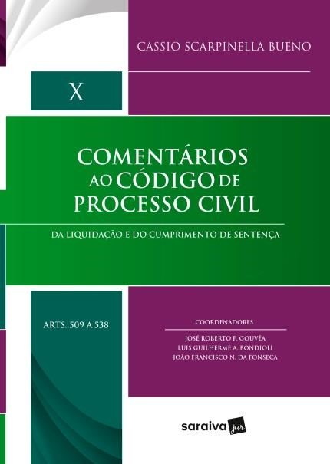
Muito obrigado !!!!
www.scarpinellabueno.com
www.facebook.com/cassioscarpinellabueno

